Slide 1
2019 YILI OCAK – ARALIK YGG SUNUMU BİLGİSAYAR MÜHENDİSLİĞİ SÜRECİ 21/01/2020

Slide 2
SWOT ANALİZİ - 1
Güçlü Yön Tanımı | Durum | Zayıf Yön Tanımı | Durum
G1- Eğitim dilinin İngilizce olması | J | Z1- Akademik kadronun sayıca yetersiz olması | L
G2- Köklü dünya üniversitelerinde eğitim almış akademisyen kadrosu | J | Z2- Bölüm içi birlikte akademik çalışmaların yetersiz olması | J
G3- Tezli yüksek lisans programı (ECE) bulunması | J | Z3- Doktora programının ve sadece bilgisayar bilimlerine yönelik yüksek lisans prog. olmaması | L
G4- Akademik kadronun güçlü araştırma potansiyeli ile araştırma projesi alabilme yetisi | J | Z4- İdari iş yoğunluğunun akademik işleri yavaşlatması | L
G5- Farklı kültürlerden öğrencilerin birlikte çalışabilme imkanı | J | Z5- Bölüme ait bir ortak alan olmaması | L
G6- Komşu üniversitelerde bulunan akademisyen ve öğrenciler ile ortak projeler çıkarılması | J | Z6- Tüm bölümlere ortak dersler verilmesi nedeniyle bölüm dışından destek alma zorunluluğu | L
G7- Müfredatın ihtiyaçlara göre güncellenmesi | J | Z7- Sınav/ders/lab programı yapılırken derslik ve amfi yetersizliği | L
G8- Ulaşılabilir akademik kadro | J | Z8- Artan öğrenci sayısına cevap verilememesi | L
G9- Mezunlarımızın yurtdışı ve yurtiçi iyi üniversitelerde lisansüstü eğitimlere kabul edilmesi | J | Z9- Arş. gör. başına düşen ders sayısının fazla olması sebebiyle öğrenciye yeterli zaman ayrılamaması | L
G10- Bölüm bünyesinde bulunan Makine Öğrenimi laboratuvarı | J | Z10- Seminerlere yeterli katılım sağlanamaması | J
G11- Akademisyen & öğrenci işbirliği ile projeler çıkarılması | J | Z11- Öğrencilere ulaşmak için e-mail sistemlerinin yetersiz olması, SMS sistemine ihtiyaç duyulması | L

Slide 3
SWOT ANALİZİ - 2
Zayıf Yön / Fırsat Tanımı | Durum | Tehdit Tanımı | Durum
Z12- Bölüm akademisyenlerinin düşük bir internet hızıyla sınırlanmasının çalışma perf. düşürmesi | L | T1- Mezun enflasyonunun Bilgisayar Mühendisliği bölümünde yaratacağı istihdam sorunları | L
Z13- Sektör işbirliği çalışmalarının yetersiz olması | J | T2- Öğrencilerin matematik başarısının her geçen yıl düşmesiyle beklenen kalitede eğitim verilememesi | L
Z14- Bölüm sekreterliğinin olmaması | L | T3- Lisansüstü şehir içi diğer programların çoğalması sonucunda bölümlerimize ilginin azalması | L
Z15- Ekonomik/Fiziki Kaynak Yetersizliği | L | T4- Mezun öğrencilerimizin yeterli akademik bilgiye sahip olmaması | L
F1- Antalya'da ilk mezun veren Bilgisayar Mühendisliği Bölümü olması | J | T5- Bölüm bilinirliğinin düşmesi sonucu öğrencilerin bölümü tercih etmemesi | L
F2- Mezun öğrencilerimizin yeni mezun öğrencilerimize iş imkanları yaratması | J | T6- Yurtdışından tercih edebilecek öğrencilerin ülkenin ekonomik sorunlarından çekinmesi | L
F3- Antalya şehrinin turizm yazılımlarıyla ilgili cazibe noktası olması | J | T7- Yakın çevrede açılan Bilgisayar Mühendisliği bölümleri sayısının artması | L
F4- Bir çok alanda kendilerini gösterecek yeterlilikte öğrencilerimizin olması | J | T8- Öğrencilerin eğitimde yabancı dil sorunları yaşaması | L
F5- Dünya çapında en geçerli branşlardan birinin bilgisayar bilimi olması | J
F6- Yakın çevrede açılan Bilgisayar Mühendisliği bölümleri sayısının artması | J
F7- İş hayatında İngilizcenin sağladığı avantajlar | J

Slide 4
PAYDAŞ BEKLENTİLERİ - 1
Paydaş Adı | Paydaş Beklentisi | Karşılanma Durumu
Rektörlük | Mevzuata Uyum, Akademik Başarı-Öğrenci Memnuniyeti | Akademik başarı ve öğrenci memnuniyeti hedeflerine ulaşıldı.
Dekanlık | Mevzuata Uyum, Akademik Başarı-Öğrenci Memnuniyeti | Akademik başarı ve öğrenci memnuniyeti hedeflerine ulaşıldı.
Bölüm Akademik Personeli | Öğrenci Başarısı-Akademik Çalışmalar İçin Destek-Güçlü İletişim ve Empati-Kurumsal Yapı | Akademik başarı hedefine ulaşıldı. Bir şikayet alınmadı.
İdari Personel | Güçlü İletişim ve Kurumsal Yapı | Şikayet alınmadı.
YÖK | Mevzuata Uyum, Eğitim ve Akademik Başarı | Akademik başarı hedefine ulaşıldı. Denetimde bir sorun görülmedi.
Devam Eden Öğrenci | Kaliteli Eğitim, Kariyer Planlama, Güçlü İletişim ve Kurumsal Yapı, Akademik çalışma ortaklığı | Akademik başarı ve öğrenci memnuniyeti hedeflerine ulaşıldı.
Mezun Öğrenci | Etkin İletişim,Kariyer Planlaması,Marka Değeri Artışı | Şikayet alınmadı.
Potansiyel Öğrenci | Etkin İletişim, Meslek Tanıtımı | Şikayet alınmadı.
Diğer Üniversiteler | Sürdürülebilir Bilgi Paylaşımı, Etkin İletişim, Ortak Projeler | Ortak projeler yapılıyor.
Ulusal Uluslararası Destek Kuruluşları (TÜBİTAK vb.) | Projeler Üretilerek Bilimin Geliştirilmesi ve Yaygınlaştırılması | Kabul edilen ve başvuru aşamasında projelerimiz mevcut.

Slide 5
PAYDAŞ BEKLENTİLERİ - 2
Paydaş Adı | Paydaş Beklentisi | Karşılanma Durumu
Öğrenci Velileri | Kaliteli Eğitim, Sosyal İmkanlar, Kariyer Planlama, Güçlü İletişim ve Kurumsal Yapı | Öğrenci memnuniyeti hedeflerine ulaşıldı.
AOSB/ATSO | Sürdürülebilir İşbirliği, Problemlere Bilimsel Çözüm, Nitelikli Mezun ve Stajyer | Şikayet alınmadı. Seminer düzenlendi.
Bilgisayar Mühendisleri Odası | Bilgisayar Mühendisleri arasında iletişim, seminer vb. işbirlikleri | Şikayet alınmadı.
Öğrenci Kulüpleri | Öğrenci aktivitelerinin oluşturulması, konferans düzenlenmesi | Öğrencilere haftalık konferanslar düzenleniyor. Beş konferans ve CodeClub etkinlikleri düzenlendi.
Fakültenin Diğer Bölümleri | Ders ve Akademik Çalışmalar İçin Destek-Güçlü İletişim ve Empati-Kurumsal Yapı | Güçlü iletişim, birlikte çalışmalar yapıldı.
Hakemli Dergiler | Hakemlik Yayınların Yapılması | Yayınlar ve hakemlikler yapıldı.
Akdeniz Üniversitesi Teknokenti | Stajyer öğrenci verilmesi, Firmaların kendi tanıtımları için konferanslar düzenlenmesi | Stajyer öğrenciler gönderildi, konferanslar düzenlendi.
Akreditasyon Kuruluşları (MÜDEK) | Müfredat ve ders standartlarının oluşturulması - akreditasyon belgelerinin edinilmesi | Ortak projeler yapılıyor.
Google Developers Group Antalya | Öğrenci ve Sektör aktivitelerinin oluşturulması, konferans düzenlenmesi | Öğrenci aktiviteleri oluşturuldu, konferans düzenlendi.
Uluslararası Meslek Örgütleri (IEEE,ACM,ISCB) | Akademik çalışmalar, konferanslar ve seminerler düzenlenmesi | Akademik çalışmalar, konferanslar ve seminerler düzenlenmesi

Slide 6
SÜREÇ PERF. GÖST. (SPİK) - 1

Slide 7
SÜREÇ PERF. GÖST. (SPİK) - 2

Slide 8
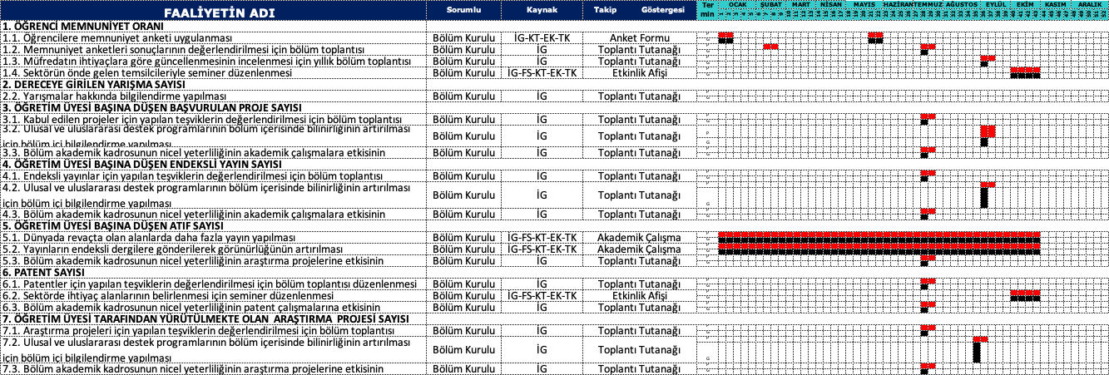
KALİTE FAALİYET PLANI - 1

Slide 9
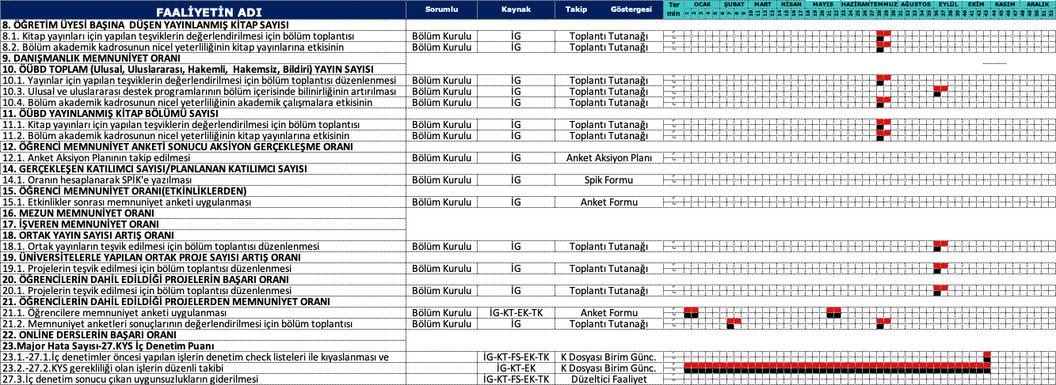
KALİTE FAALİYET PLANI - 2

Slide 10
KALİTE FAALİYET PLANI - 3

Slide 11
RİSK ANALİZİ - 1

Slide 12
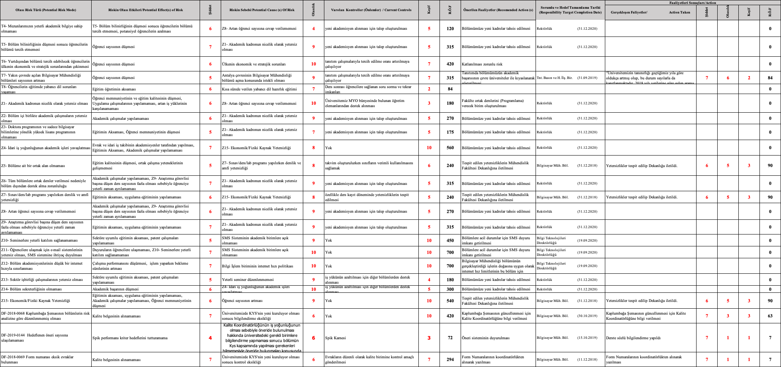
RİSK ANALİZİ - 2

Slide 13
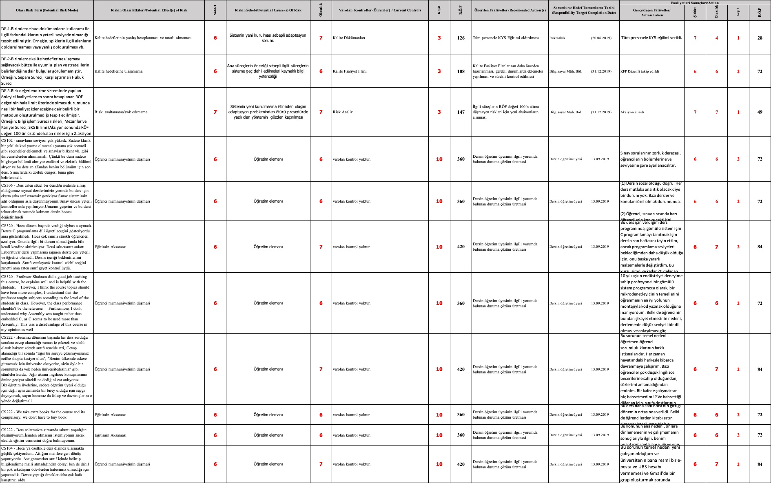
RİSK ANALİZİ - 3

Slide 14
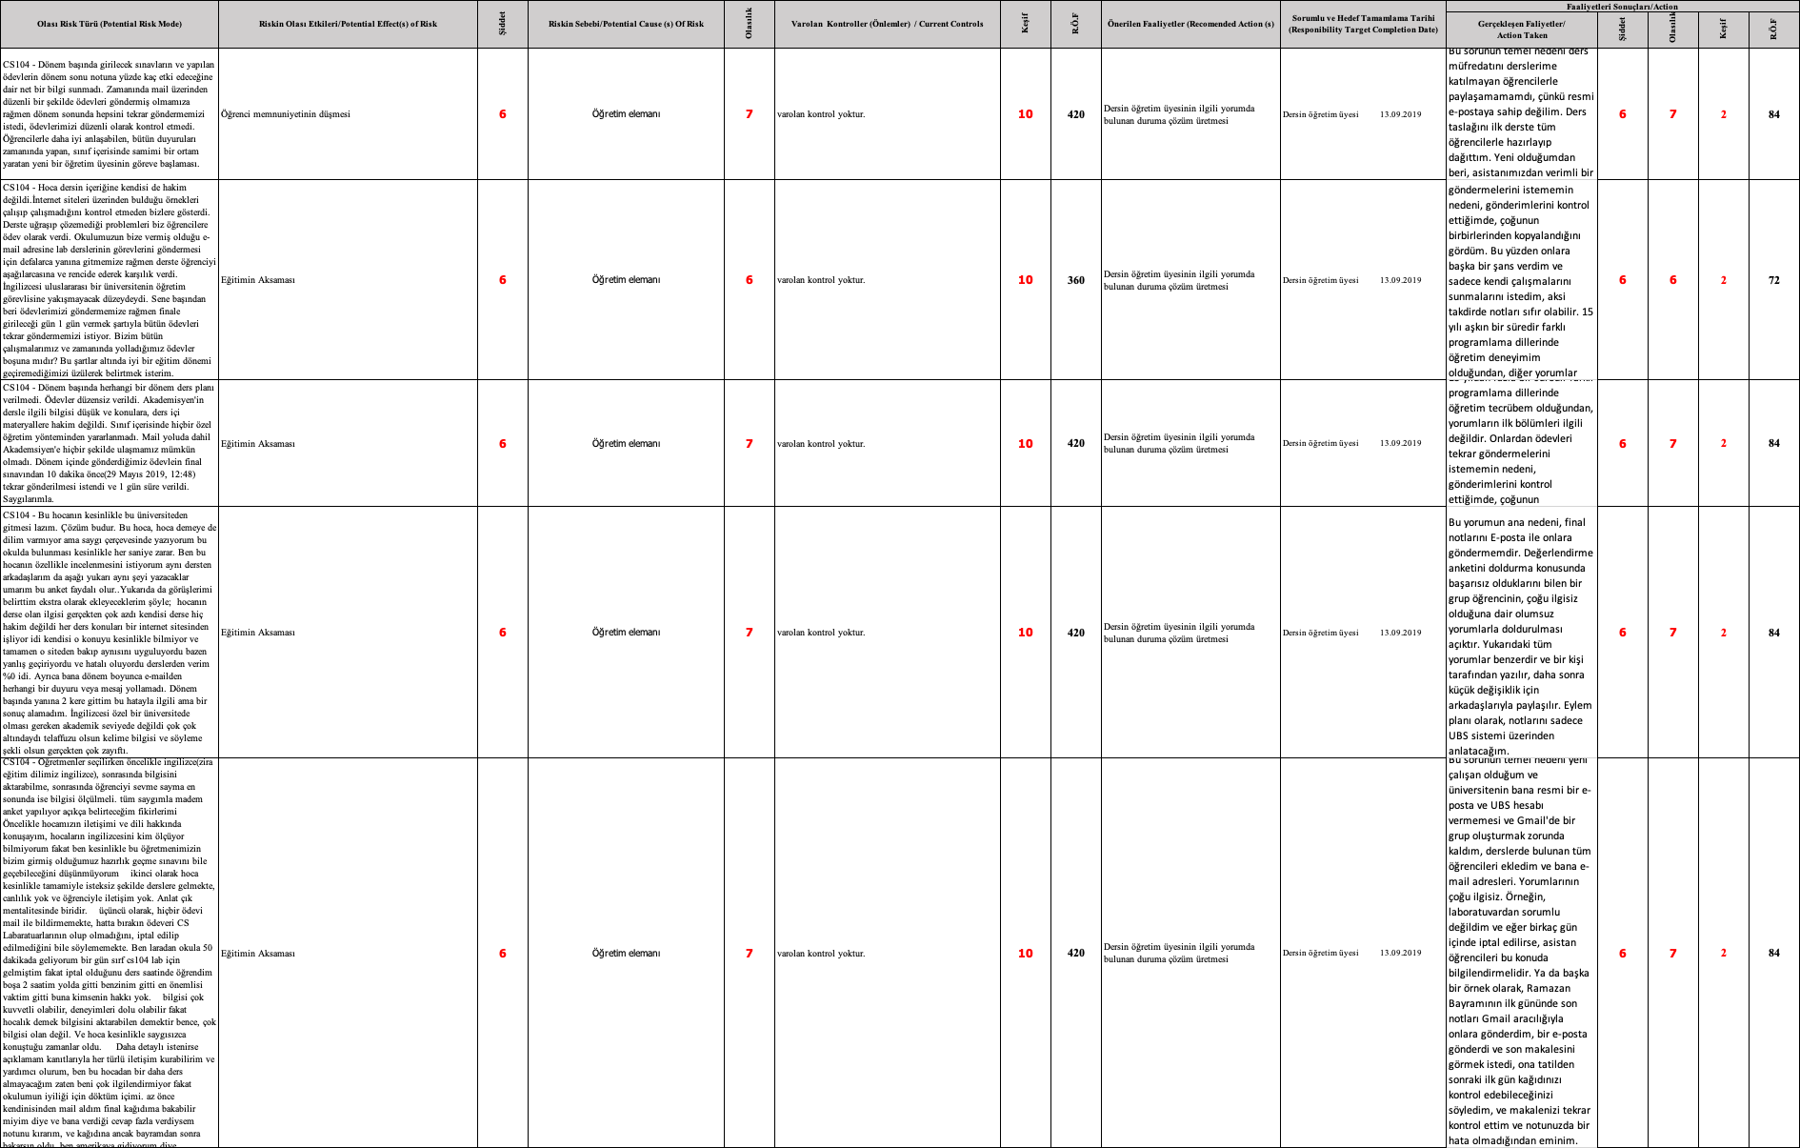
RİSK ANALİZİ - 4

Slide 15
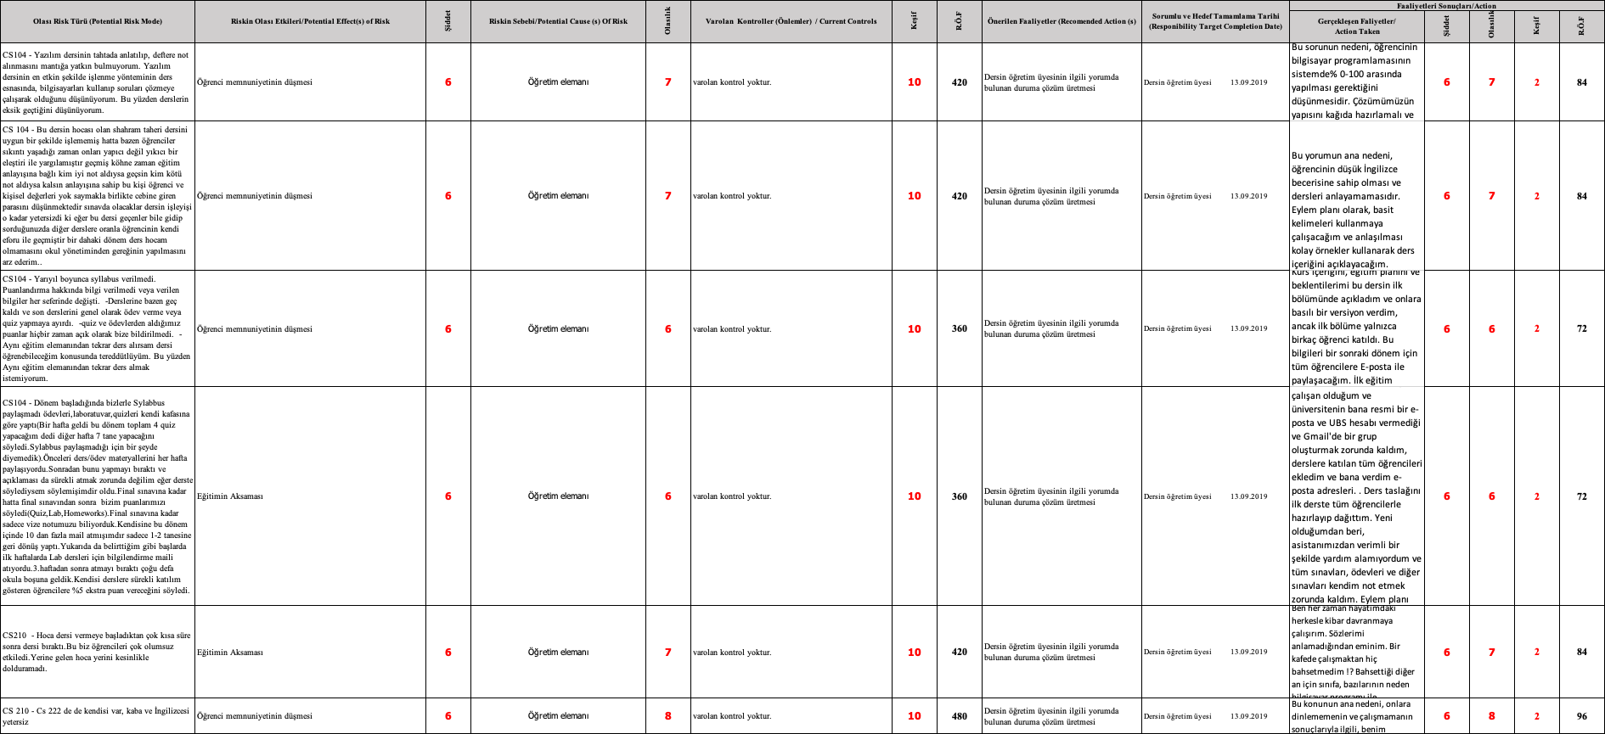
RİSK ANALİZİ - 5

Slide 16
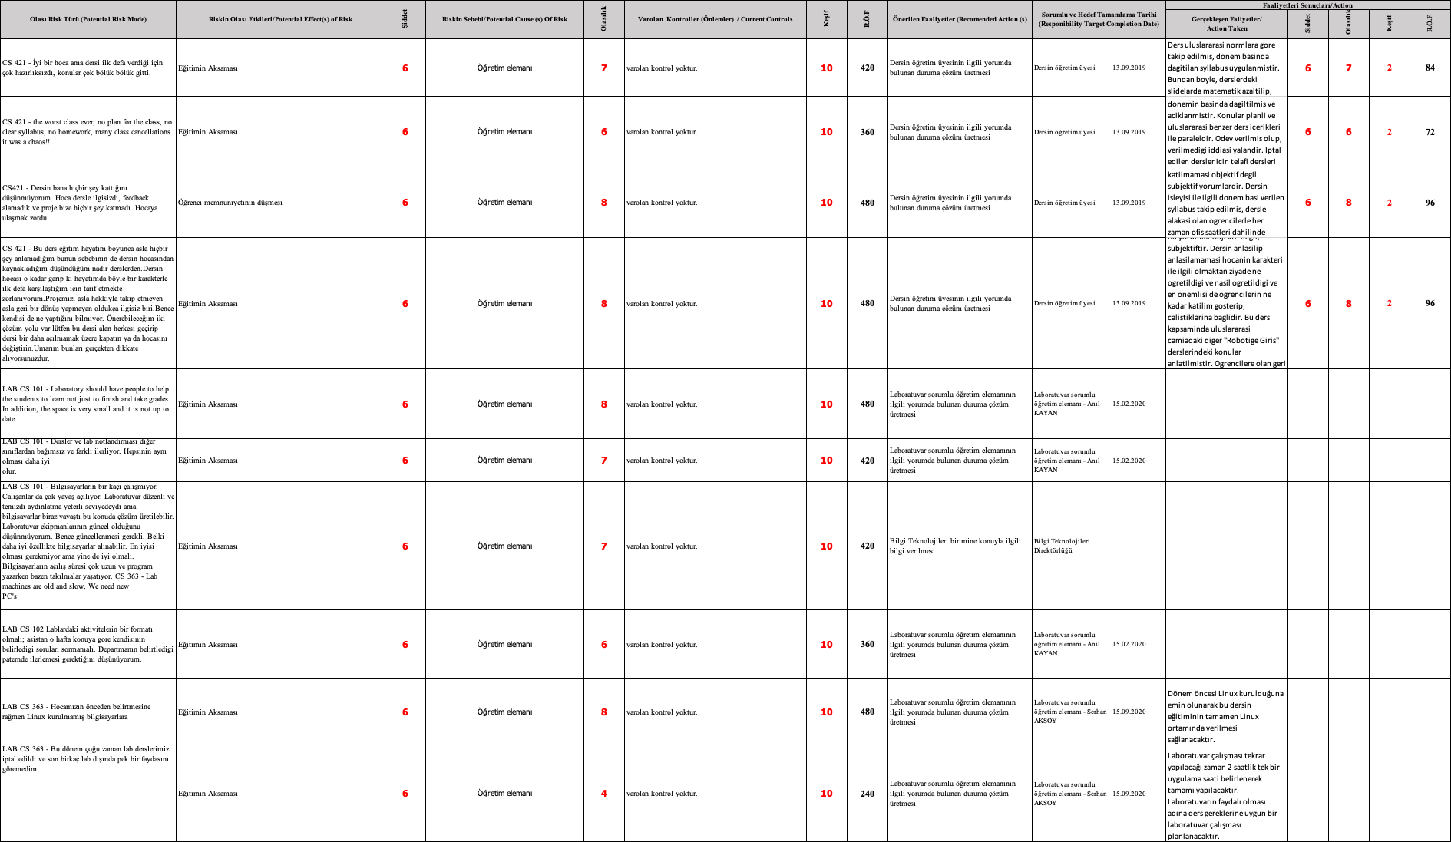
RİSK ANALİZİ - 6

Slide 18
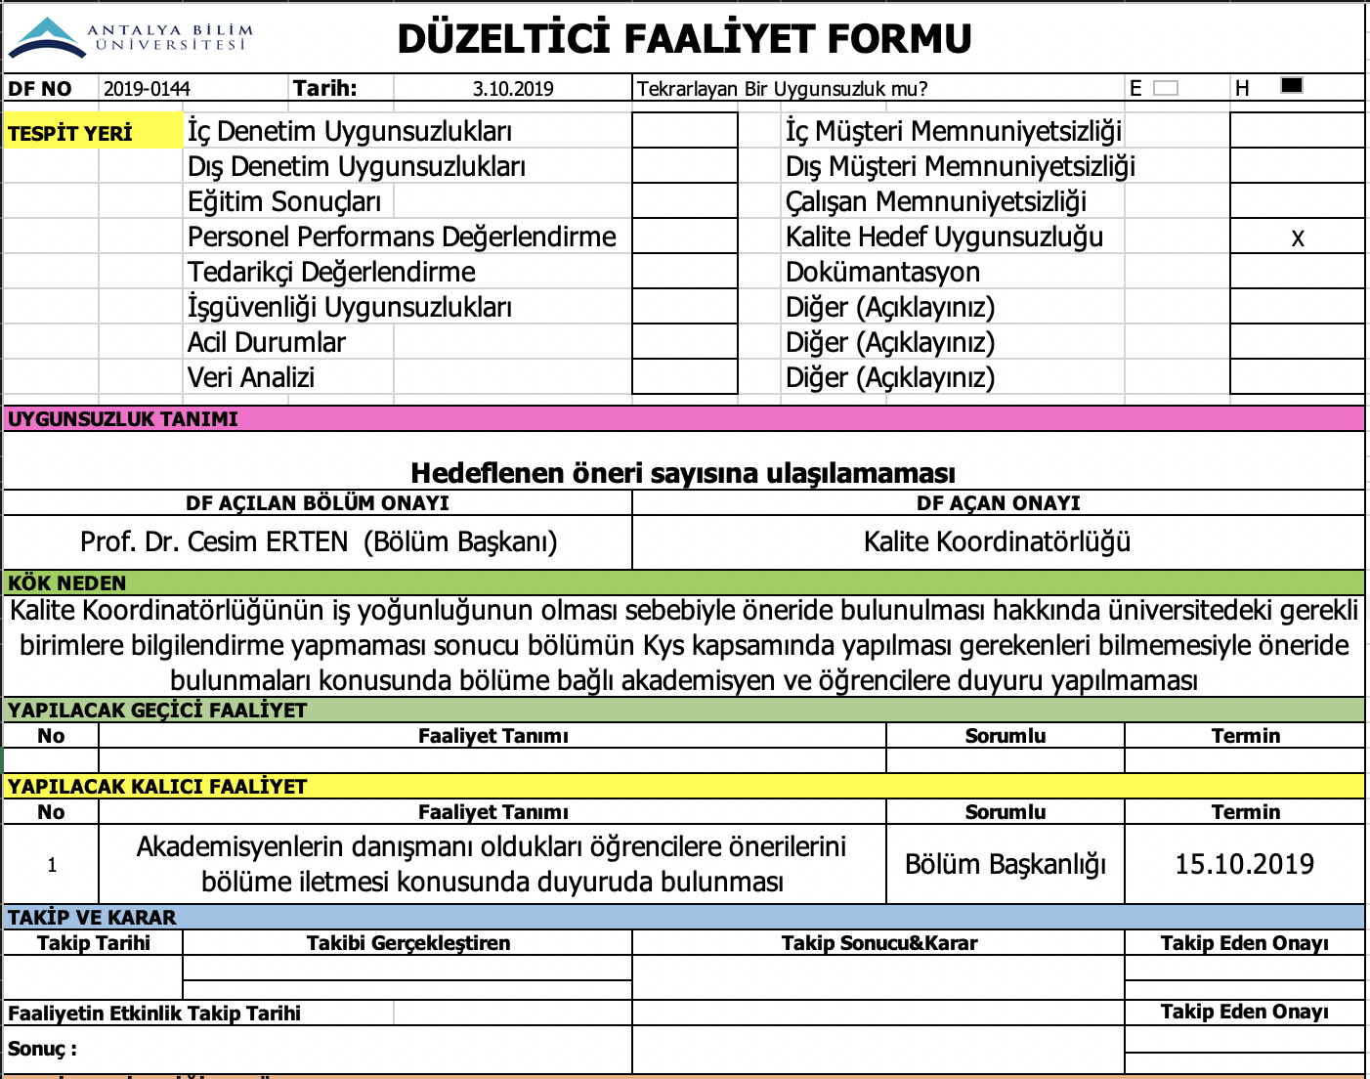

Slide 19
GELEN ŞİKAYETLER VE SONUÇLARI
Şikayet No | Şikayet Konusu | Şikayet Sonucu | Memnuniyet Oranı
240 | Şikayetçi devamsızlık takibinin yapılması için bir sistem olmadığını belirterek böyle bir sistemin oluşturulmasını talep etmiştir. | Şikayetçiye UBS üzerinde devamsızlık takibi yapılabildiği bilgisi verilmiştir. | %100

Slide 20
İÇ DENETİM RAPORU
TARİH |  |  | DENETİMDE KARŞILAŞILAN KİŞİLER VE GÖREVLERİ
8.11.2019 |  |  | Prof. Dr. Cesim ERTEN, Ar. Gör. Serhan AKSOY
TESPİT EDİLEN UYGUNSUZLUKLAR LLLL
MAJOR BULGU SAYISI | 0 | Madde No'ları:
MİNÖR BULGU SAYISI | 0 | Madde No'ları:
Uygunsuzluklar DF Formlarında tanımlanmaktadır.
İYİLEŞTİRİLMESİ GEREKEN YÖNLER-GÖZLEMLER KKKK
4.2. | Beklentisi karşılanmayan öğrencilere yapılan aksiyonlar gözden geçirilmelidir.
6.1.2. | Fırsat yaratan risklerde ilgili süreçten termin alınmış, süreç kalite sorumlusu Risk Analizi tablosuna eklemelidir.
6.2.2.-6.3. | KFP Kalite ortak Madde 34,35,36 İK ile görüşülüp sonuçlar karneye yazılmalıdır.
4.4/5.5.3.2.1.-7.5.2 | Süreç Değişiklik Talep Formları uygun ancak Formun kendisinde de gerekli güncellemeler yapılmalıdır.
KUVVETLİ YÖNLER JJJJ
Madde No | Gözlem Tanımı
ONAY |  |  | İSİM |  |  | TARİH |  | İMZA
DENETÇİ 1 |  |  | Şafak GÜR |  |  | 08.11.2019
DENETLENEN |  |  | Prof.Dr. Cesim ERTEN |  |  | 08.11.2019
Form No:KY-FR-0030 Yayın Tarihi:03.05.2018 Değ.Tarihi:-Değ.No:0

Slide 21
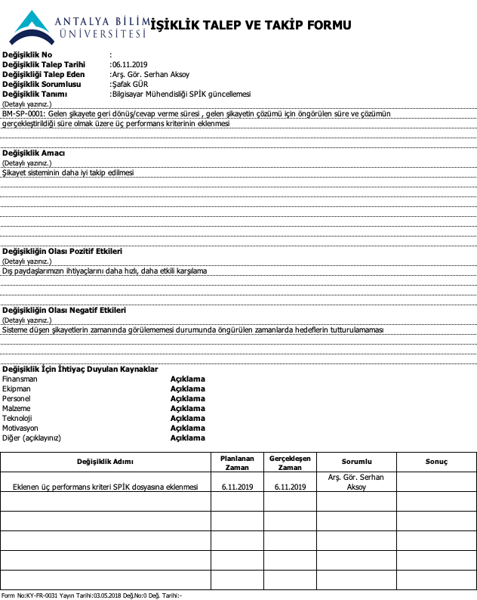
DEĞİŞİKLİKLERİN YÖNTEMİ

Slide 22
KAYNAK İHTİYACI
1) Bölüm kadrosunun genişletilmesiyle kalite sürecinin diğer iş akışlarını etkilemesi engellenmelidir. Bölüme yeni katılan/katılacak kadronun KYS hakkında bilgilendirilmesi kalite bilincinin sürekliliğine katkıda bulunacaktır.
2) KYS yönetimi için bir yazılım çözümü kullanılmalıdır. Bu sistemler verimliliği artıracaktır.

